Slide 1
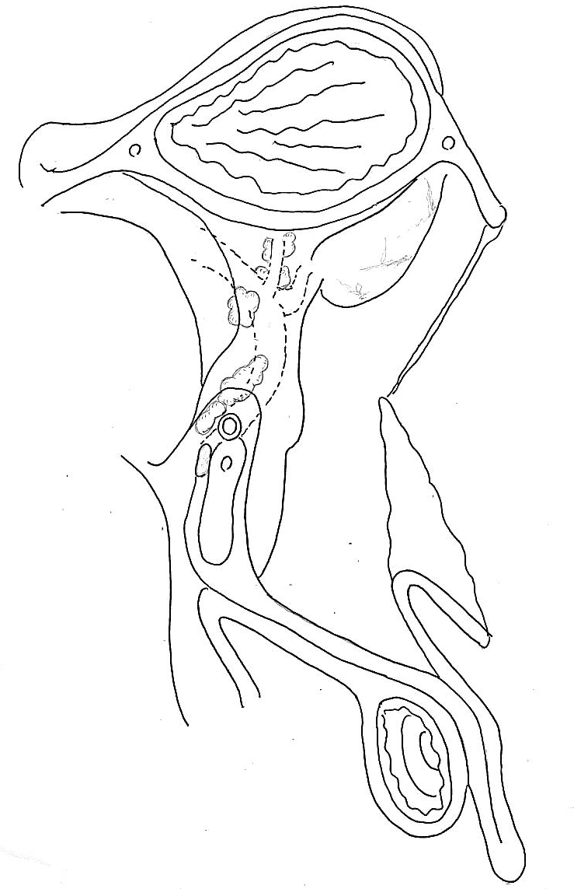
膵上縁右側
膵被膜
膵前筋膜
膵後筋膜
Tritz
Gerota
Notes:
胃膵間膜右側

Slide 2
膵上縁右側
膵被膜
膵前筋膜
網嚢
網嚢
後腹膜
CHA
SV
膵後筋膜
Tritz
Gerota
膵後筋膜
Tritz
Gerota
Notes:
左側は３層
右側は５層
1層目膵被膜 ２層目肝動脈上面 ３層目肝動脈背側 ４層目8aと8pの間 ５層目網嚢後腹膜

Slide 3
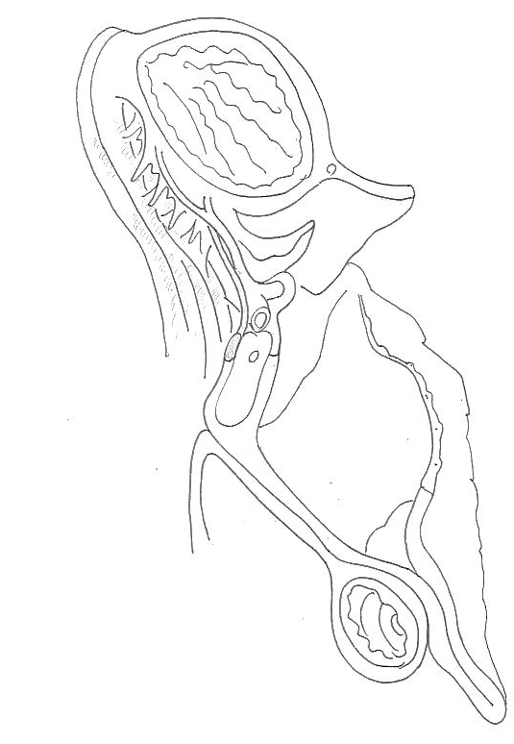
無漿膜野
大動脈脚
LGA
LGV
膵被膜
膵前筋膜

Slide 4
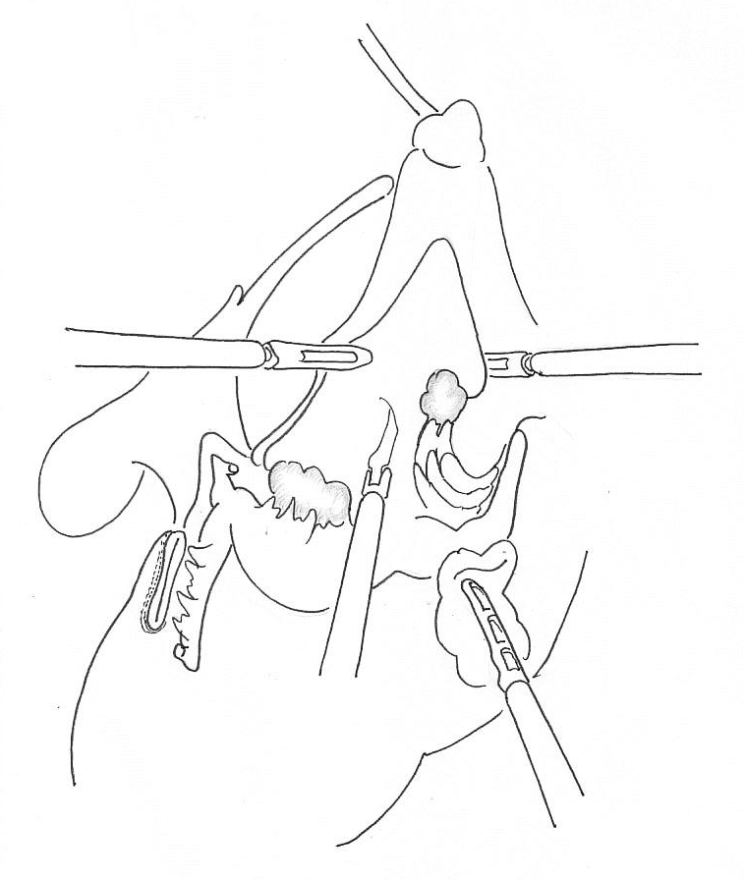
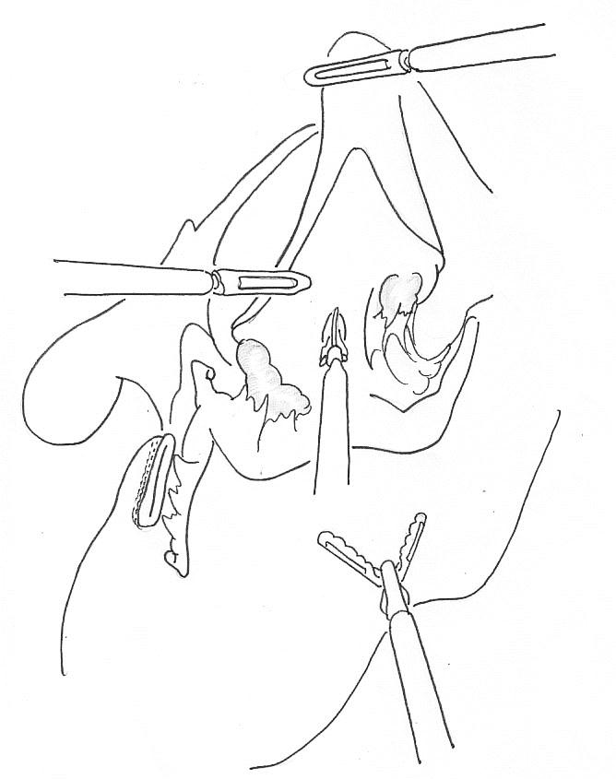
Notes:
左胃動脈の右を左同様に剥離展開する
右は左に比べよりlooseで出血しやすいので注意
左胃動脈周囲を切開すると胃膵間膜テントが徐々に挙上してくる
この時点で左胃動脈を処理することも可能

Slide 5
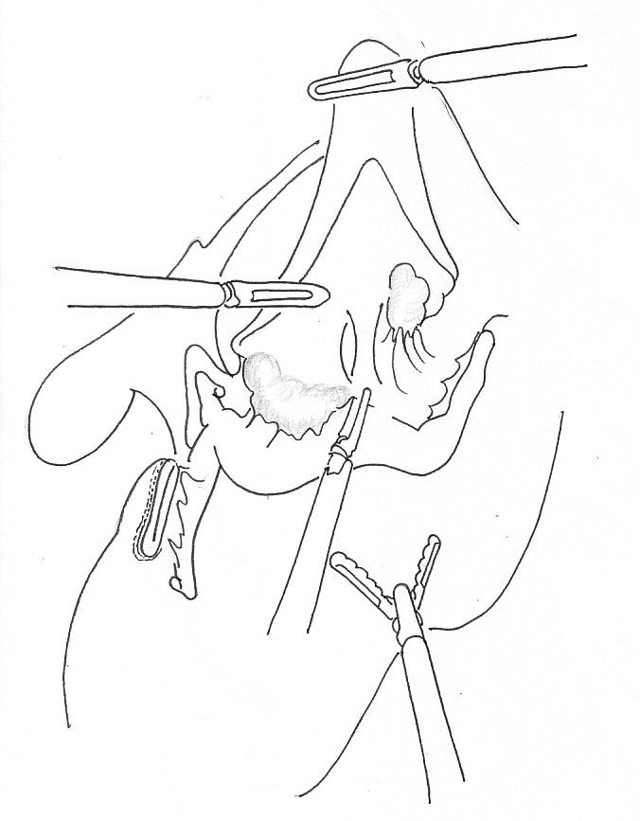
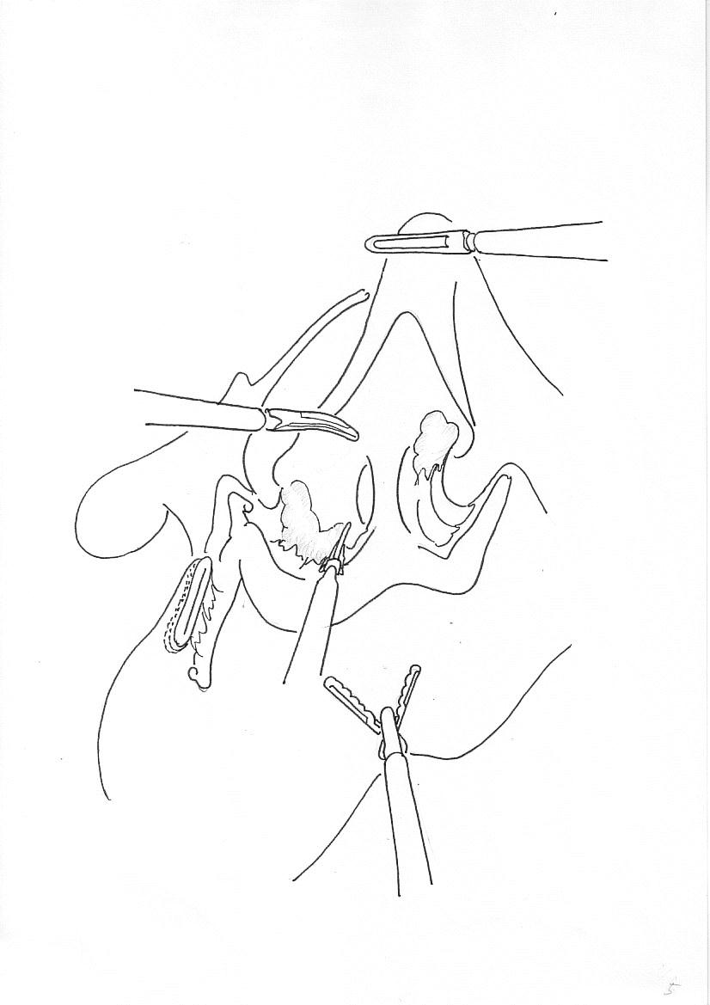
２層目
Notes:
胃膵間膜右側をCHAから切開剥離

Slide 6
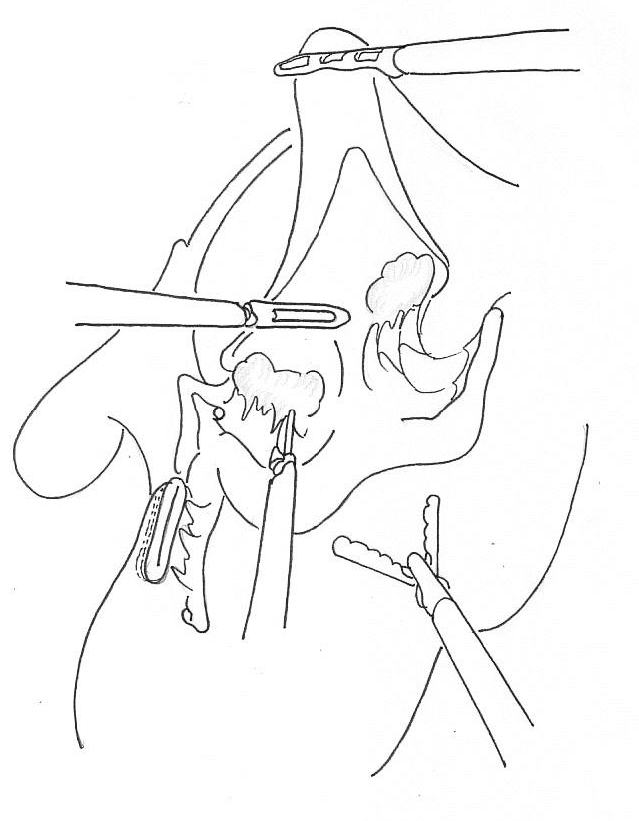
３層目
Notes:
切開するにつれ胃膵間膜のテントが挙上され
CHAと8aの境界がはっきりしてくる

Slide 7
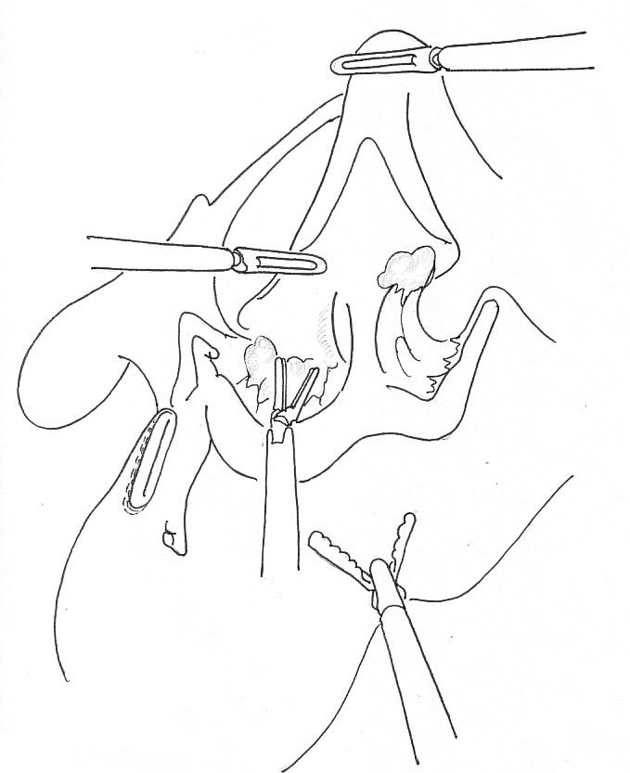
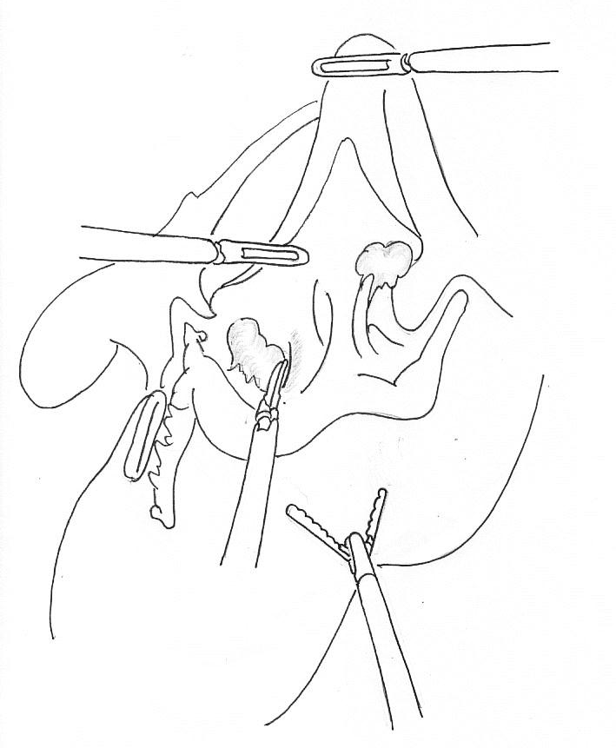
Notes:
左胃静脈を確認する

Slide 8
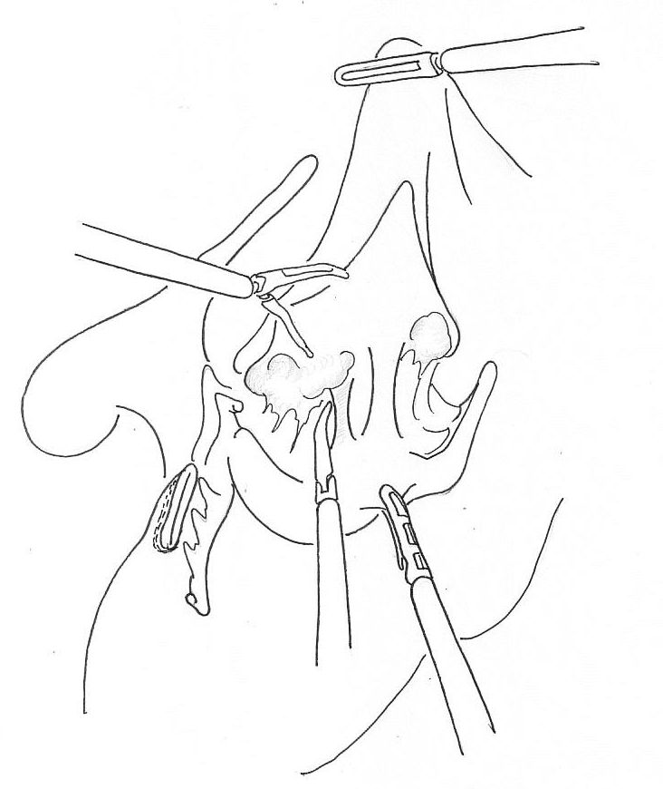
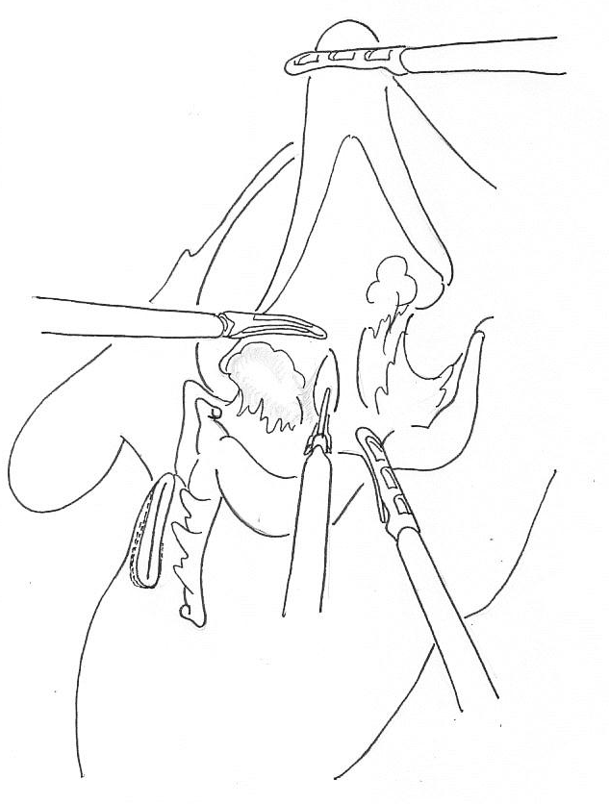
Notes:
左胃静脈を処理するタイミングは様々
CHAの前面を走る症例では先に処理する

Slide 9
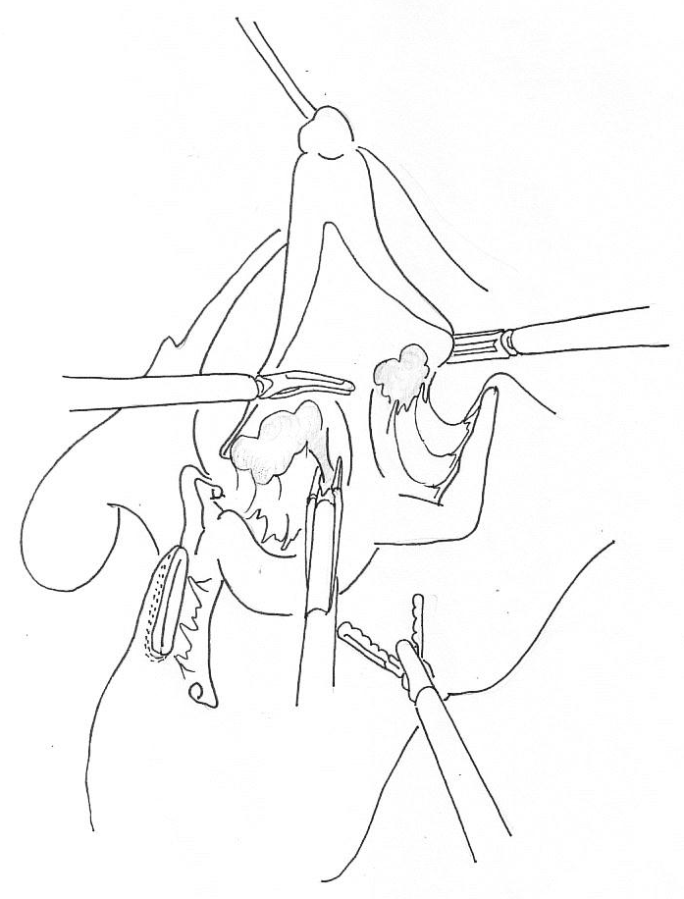
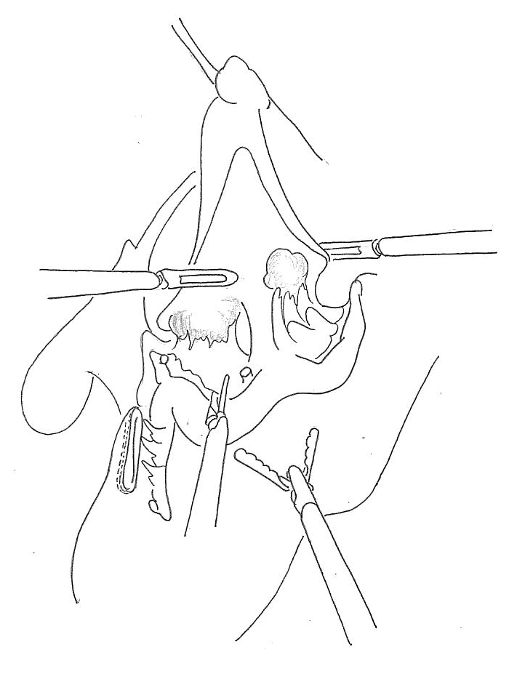
Notes:
cliplessでも可能だが念のため中枢側のみclipしている
左胃静脈を処理するとさらにテントが挙上される

Slide 10
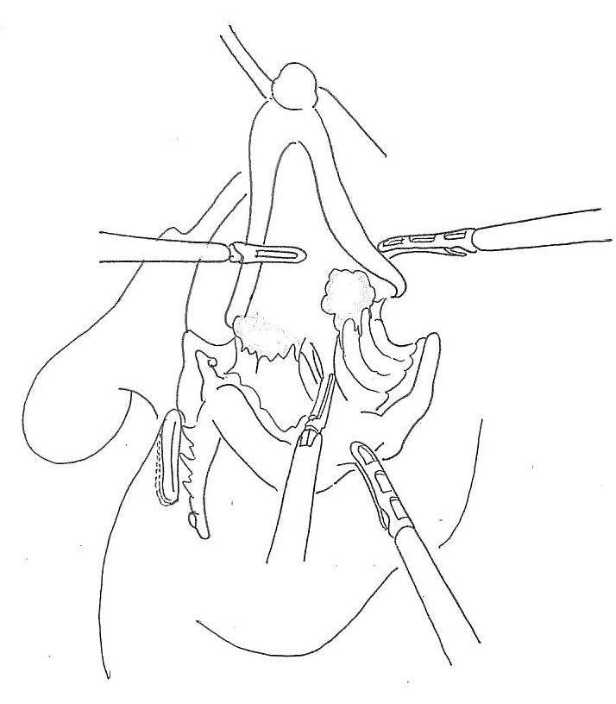
Notes:
左胃動脈周囲の神経叢を切離する

Slide 11
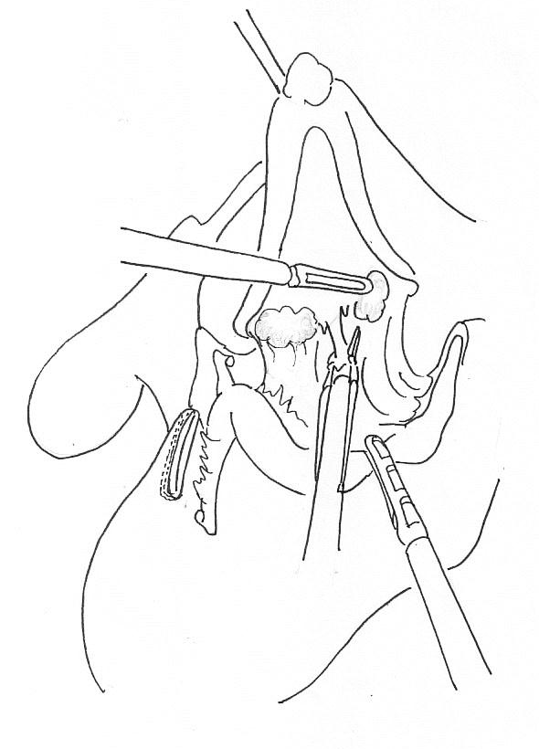
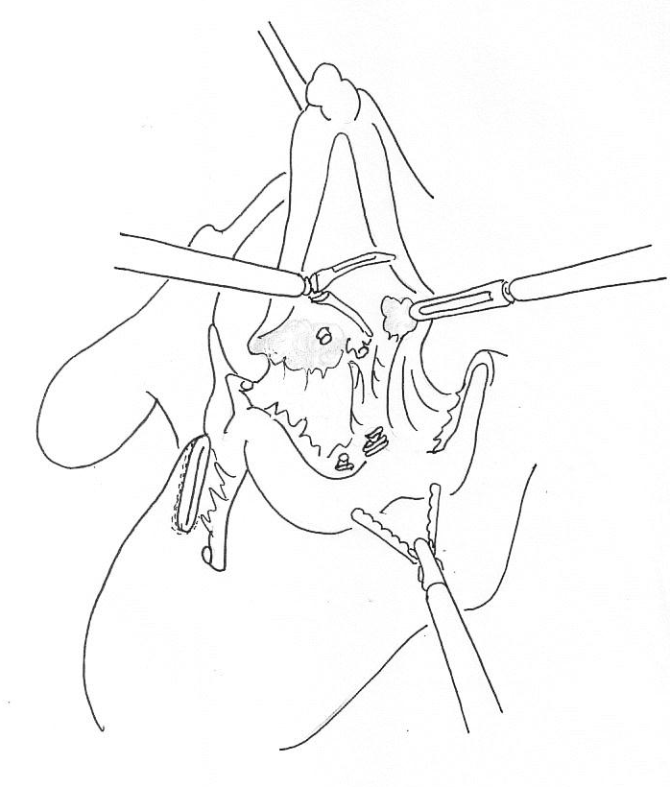
Notes:
支柱の左胃動脈、左胃静脈を処理するとさらにテントが挙上され
テント底辺部分の背側が展開される

Slide 12
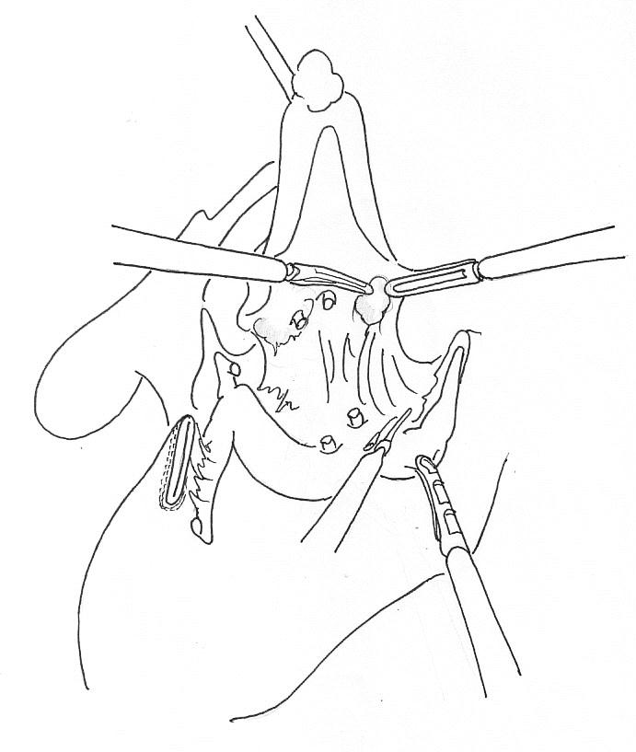
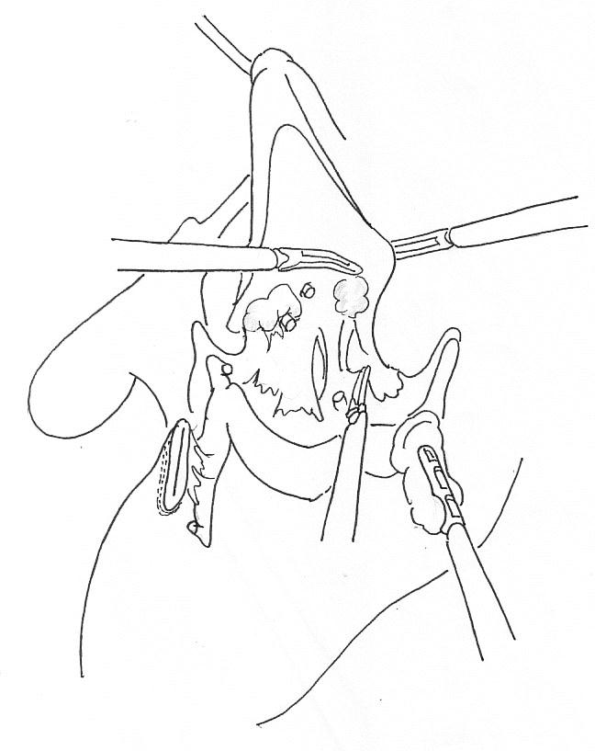
Notes:
大動脈脚前面に沿って胃膵間膜テント背側を切開剥離

Slide 13
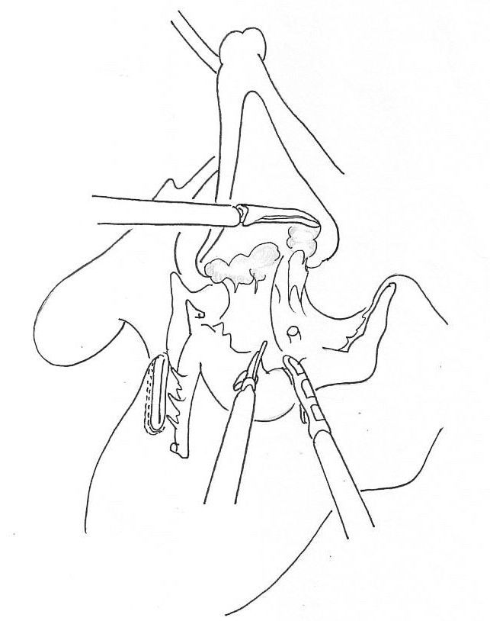
４層目
8aと8pの間 or8pと16a2との間
Notes:
４層目の8aと8pの間もしくは
8pを可及的に廓清したら16a2に連続するあたりを切離することになる

Slide 14
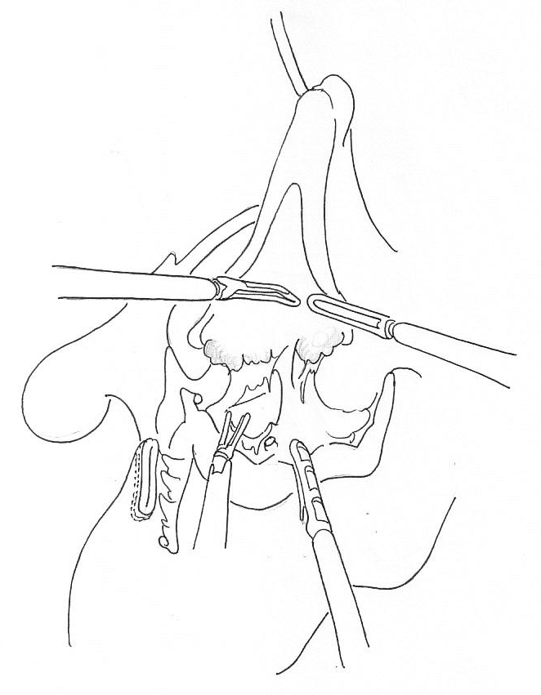
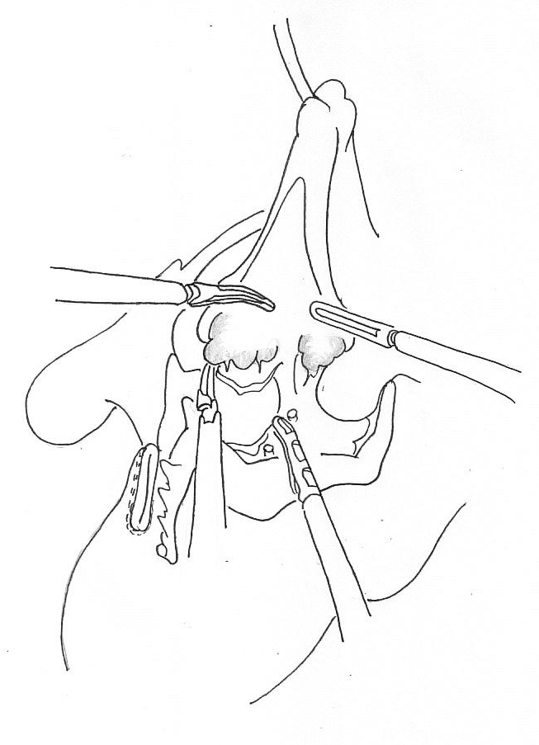
５層目 後腹膜
Notes:
最後に残った胃膵間膜右側の５層目の後腹膜（網嚢後壁の腹膜）を切開し大動脈脚右側とつなげれる

Slide 15
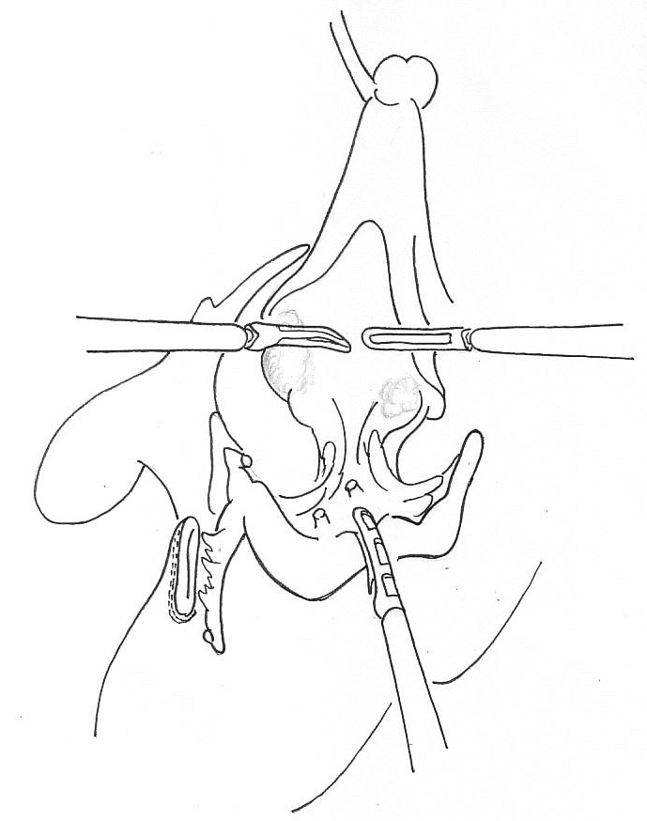
無漿膜野
大動脈脚
膵後筋膜
Tritz
Gerota
Notes:
後は大動脈脚前面を食道裂孔に向かう

